Slide 1
UNIVERSITATEA BABEȘ-BOLYAI CLUJ-NAPOCA FACULTATEA DE MATEMATICĂ ȘI INFORMATICĂ SPECIALIZAREA INFORMATICĂ
LUCRARE DE LICENȚĂ
Sistem de predicție a prețului
acțiunilor la bursă bazat pe învățare
automată
Conducător științific:
Dr. Crăciun Mihai-Florin-Gabriel, Conferențiar Universitar
Absolvent:
Suciu Andrei

Slide 2
Cuprins:
Motivație
Obiectivele cercetării
Contribuții personale
Descriere soluție
Rezultate obținute
Experimente
Aplicația practică
Limitări și imbunătățiri
Concluzii

Slide 3
Motivație:
Datorită avansării tehnologiei și a dezvoltării platformelor de tranzacționare online, acum este mai ușor ca niciodată pentru oamenii obișnuiți să se implice în piețele financiare.
Această accesibilitate sporită, combinată cu promisiunea de profituri rapide, a condus la o a numărului de investitori care încearcă să își maximiza câștigurile.
Cu toate acestea, predicția prețurilor acțiunilor reprezintă o provocare majoră, datorită naturii sale volatile și a numărului mare de variabile care pot influența aceste prețuri.
În acest context, învățarea automată are potențialul de a transforma complet modul în care abordăm predicția prețurilor acțiunilor.

Slide 4
Obiectivele cercetării:
Mi-am propus să utilizez metode de învățare automată pentru a prezice prețul de închidere a acțiunilor, pentru o perioadă de 6 zile consecutive de tranzacționare, pentru unele dintre cele mai mari companii de tehnologie: Apple, Google, Microsoft și Amazon.
Aceste companii au fost selectate datorită istoricului și reputației lor semnificative pe piața de acțiuni.
Am ales să mă concentrez pe acțiuni în detrimentul criptomonedelor, deoarece acțiunile prezintă un grad de volatilitate mai scăzut.
Prin acest demers, scopul principal al acestei cercetări este de a dezvolta un model predictiv robust, utilizând învățarea automată, care poate ajuta la anticiparea mișcărilor de preț pe piața de acțiuni.

Slide 5
Contribuții personale:
Contribuția proprie constă în creearea modelului de învățare automată. Am testat diferiți parametrii pentru rețeaua neuronală și i-am ales pe cei care au produs cele mai bune rezultate.
Am explorat diferiți indicatori economici pentru a obține o imagine mai completă și mai precisă asupra piețelor financiare.
Pe lângă acestea, am folosit și tehnici de preprocesare a datelor pentru a asigura calitatea setului de date.
Pentru a face acest model accesibil unui număr cât mai mare de utilizatori am ales să integrez modelul de învățare automată în cadrul unei aplicații web.

Slide 6
Descriere soluție:
Colectarea datelor:
Pentru a colecta datele de tranzacționare a acțiunilor celor 4 companii vom folosii platforma YahooFinance. Datele sunt din intervalul de timp “2005-01-03” și “2023-06-01”.
Pentru a antrena și testa modelul nostru vom folosii următorii indicatori financiari: prețul de deschidere, prețul de închidere, indicele procentual Williams și indicele de forță relativă.
Indicele procentual Williams este utilizat pentru a identifica nivelurile de supracumpărare și supravânzare ale unui instrument financiar.
Indicele de forță relativa este utilizat în analiza bursieră pentru a evalua performanța unei acțiuni.

Slide 7
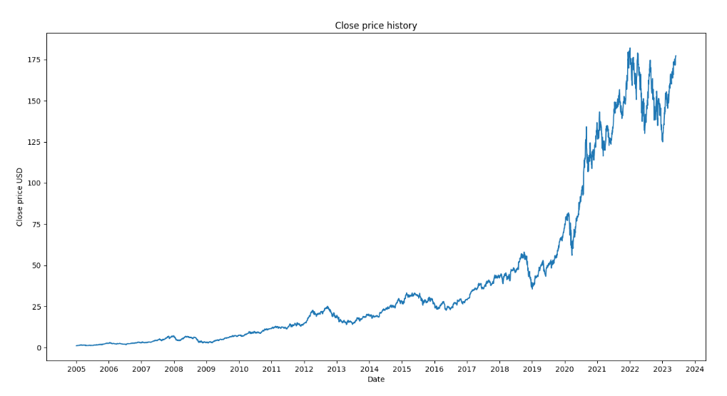
Prelucrarea datelor:
Descriere soluție:
Ne dorim să observăm în detaliu modul în care fluctuează datele, indiferent de valoarea efectivă a indicilor folosiți.
De aceea vom împărții setul de date în 13 seturi pe care le vom analiza separat.
Vom normaliza fiecare set in parte, folosind normalizarea MinMax, aducând valorile în intervalul [0, 1], interval determinat de cea mai mare și cea mai mica valoare din setul de date.
Istoricul prețului de închidere pentru compania Apple

Slide 8
Descriere soluție:
Repartiția datelor:
Împărțim întregul set în două părți: antrenament și testare. Astfel vom atribui setului de antrenare 90% din date și setului de testare 10%.
Modelul nostru primește ca și intrare valorile pentru cei patru indecșim pe ultimele 10 de zile consecutive în care bursa a fost deschisă.
Ca și ieșire, modelul oferă o prezicere a prețului de închidere al acțiunii, în 6 zile de tranzacționare.

Slide 9
Construcția modelului:
Descriere soluție:
Modelul nostru de învățare automată începe cu un strat de celule LSTM de 64 de neuroni, care prelucrează date de intrare de dimensiunea [10x4].
Pentru a preveni supra-învățarea, am adăugat un strat de dezactivare care elimină aleator 30% dintre neuroni în timpul antrenamentului.
Continuăm cu un alt strat LSTM, acum cu 128 de neuroni, urmat de încă un strat de dezactivare.
Introducem un strat complet de 256 de neuroni, urmat de încă un strat de dezactivare.
Modelul include apoi un alt strat complet cu 128 de neuroni, similar cu precedentul, urmat de încă un strat de dezactivare.
În final, conectăm ieșirea la un strat complet unic, format dintr-un singur neuron, pentru a genera o singură valoare de ieșire.

Slide 10
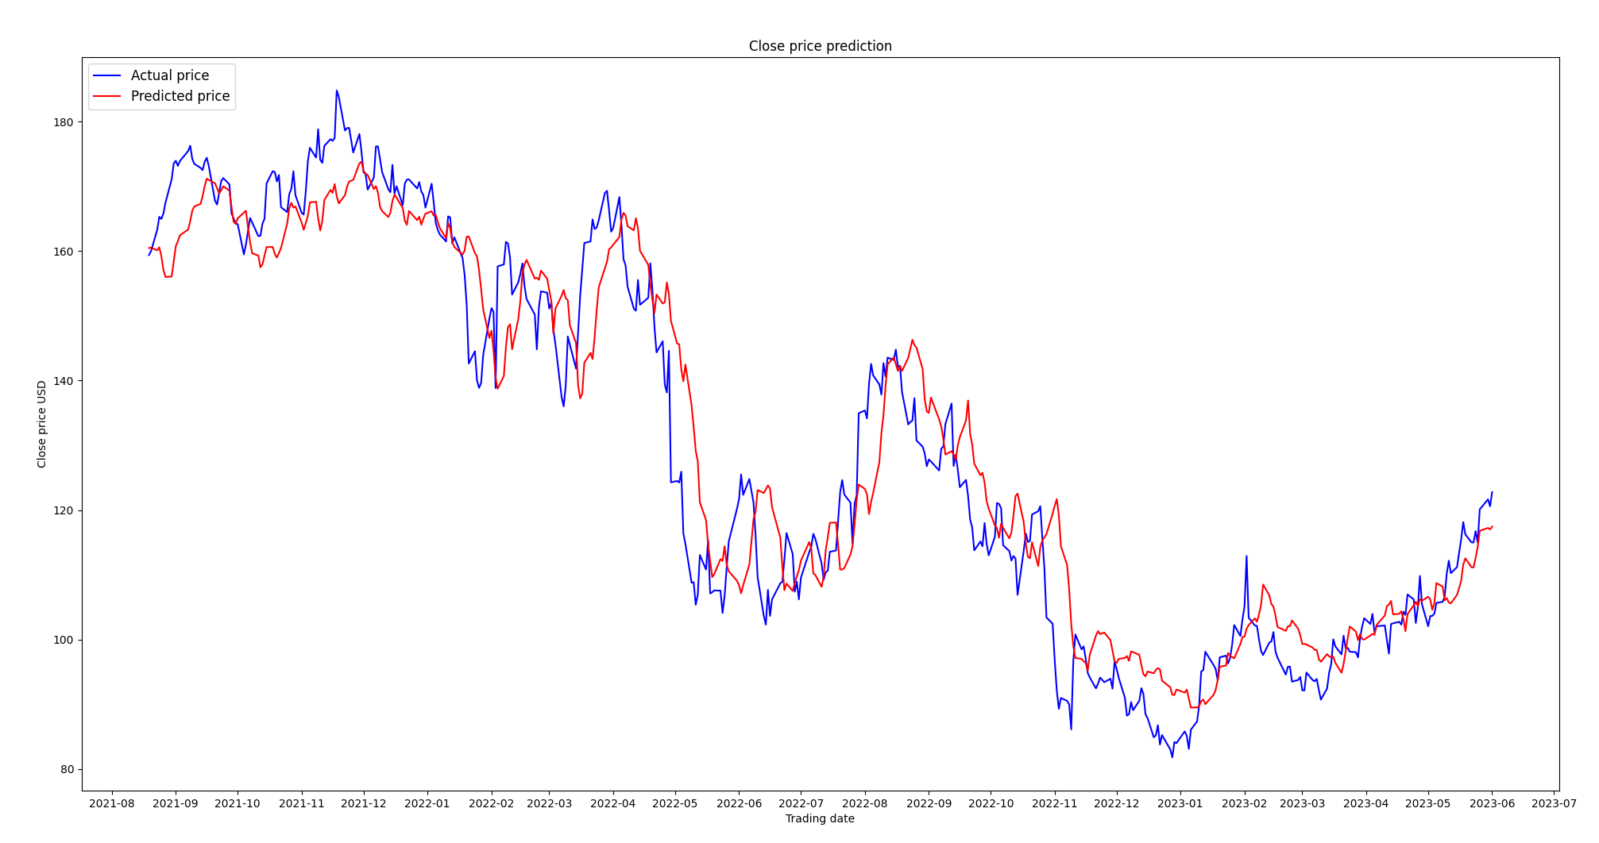
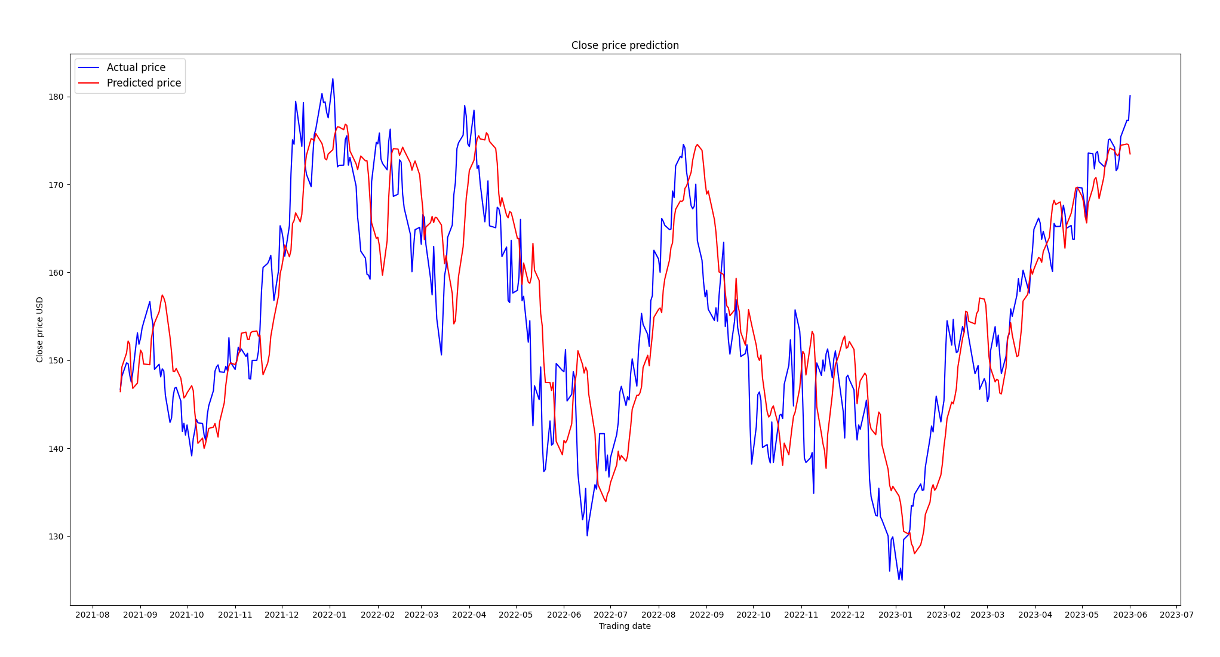
În procesul de testare am folosit 449 de date pe o perioadă cuprinsă între ’2021-08-19’ și ’2023-06-01’. Pentru cele patru companii, Apple, Google, Amazon și Microsoft am obținut următoarele predicții:
Rezultate obținute:
Predicția pentru compania Amazon
Predicția pentru compania Apple

Slide 11
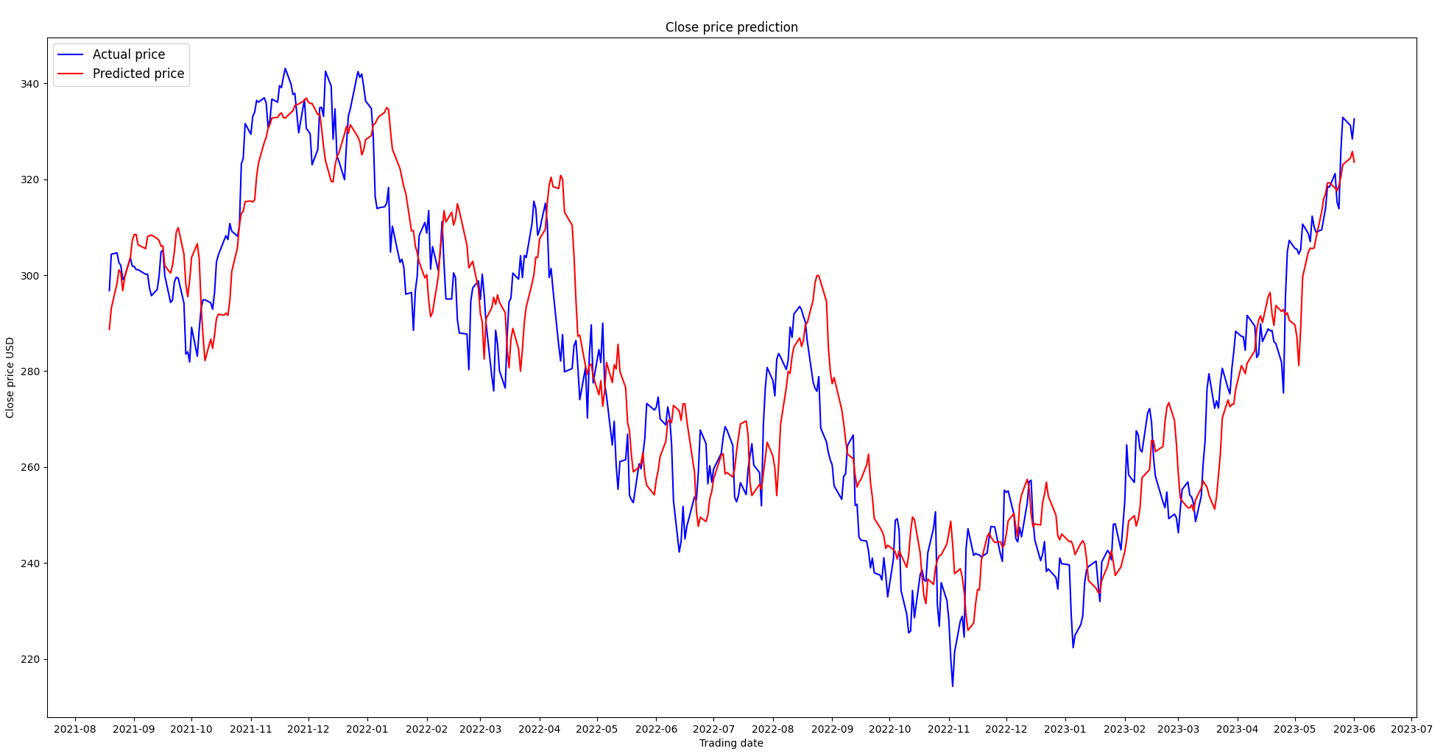
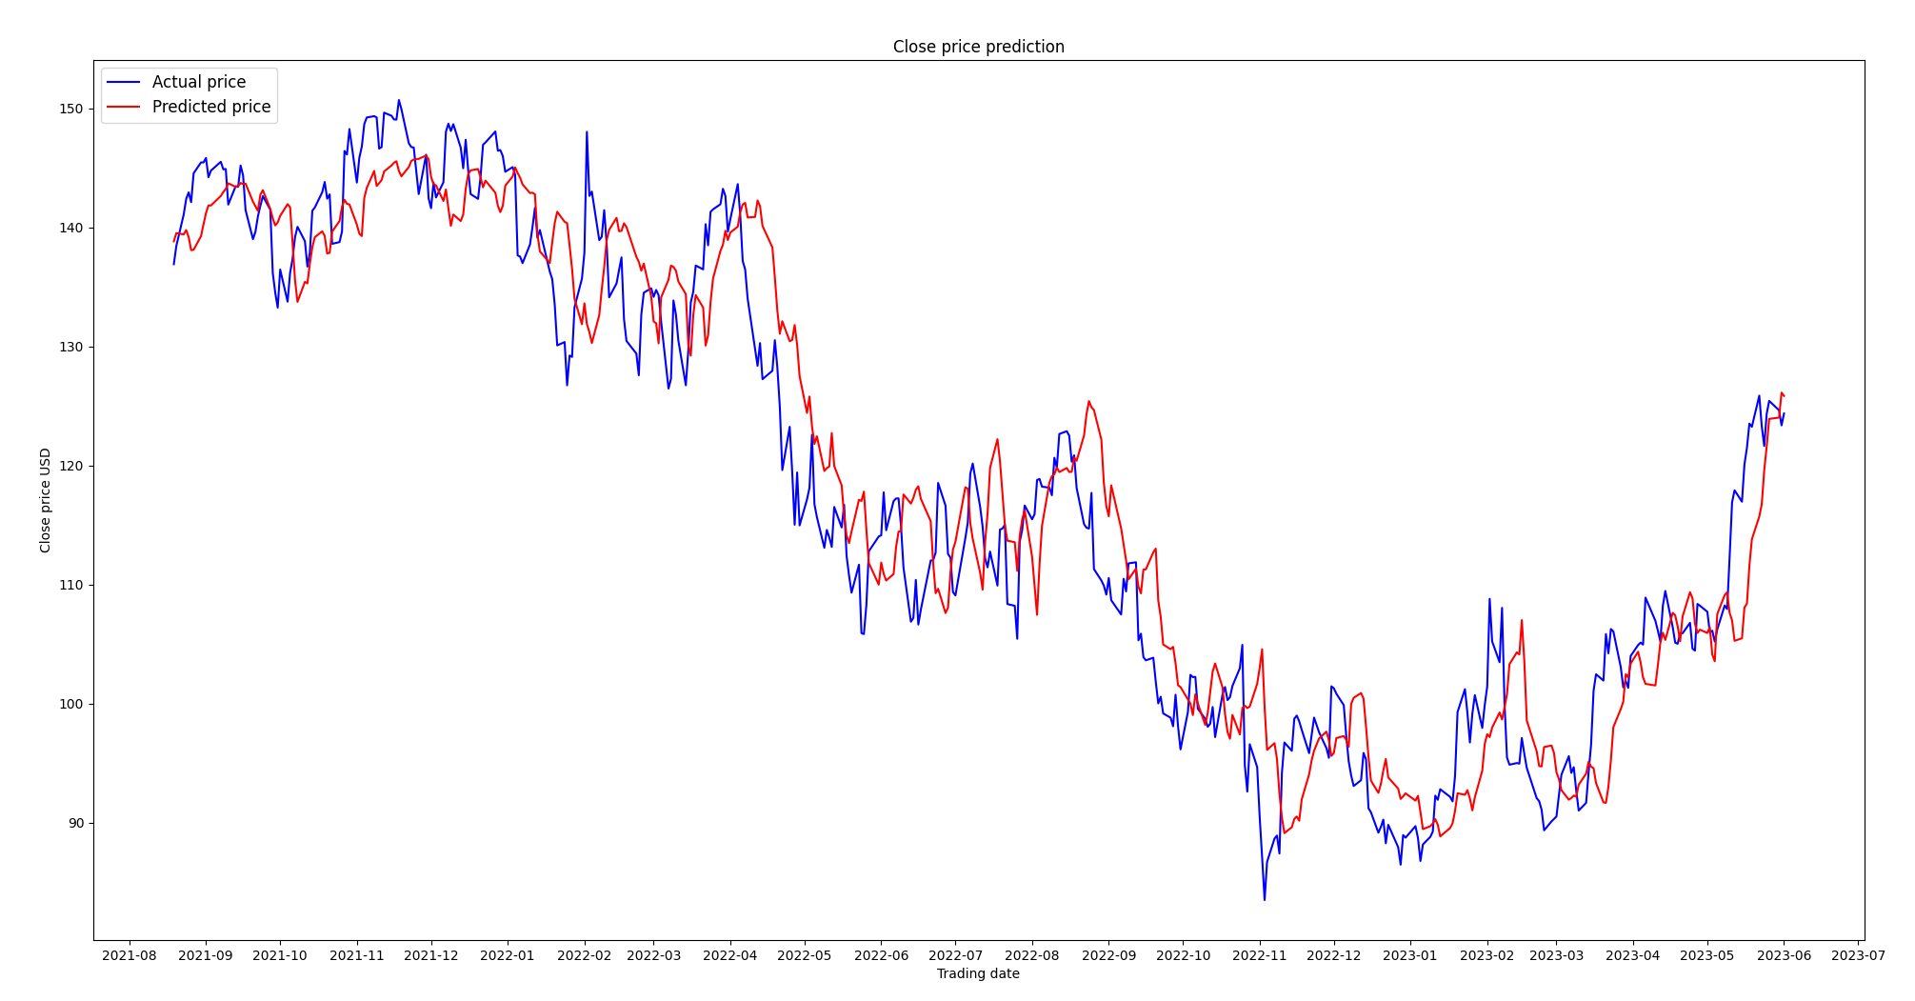
Rezultate obținute:
Predicția pentru compania Google
Predicția pentru compania Microsoft
Companie | MSE | MAE | MAPE
Apple | 45.810783 | 5.5095415 | 3.5691426
Google | 34.39461 | 4.7411323 | 4.098889
Amazon | 79.40702 | 6.7770963 | 5.285378
Microsoft | 156.30284 | 10.194206 | 3.6436114
Evaluarea rezultatelor obținute

Slide 12
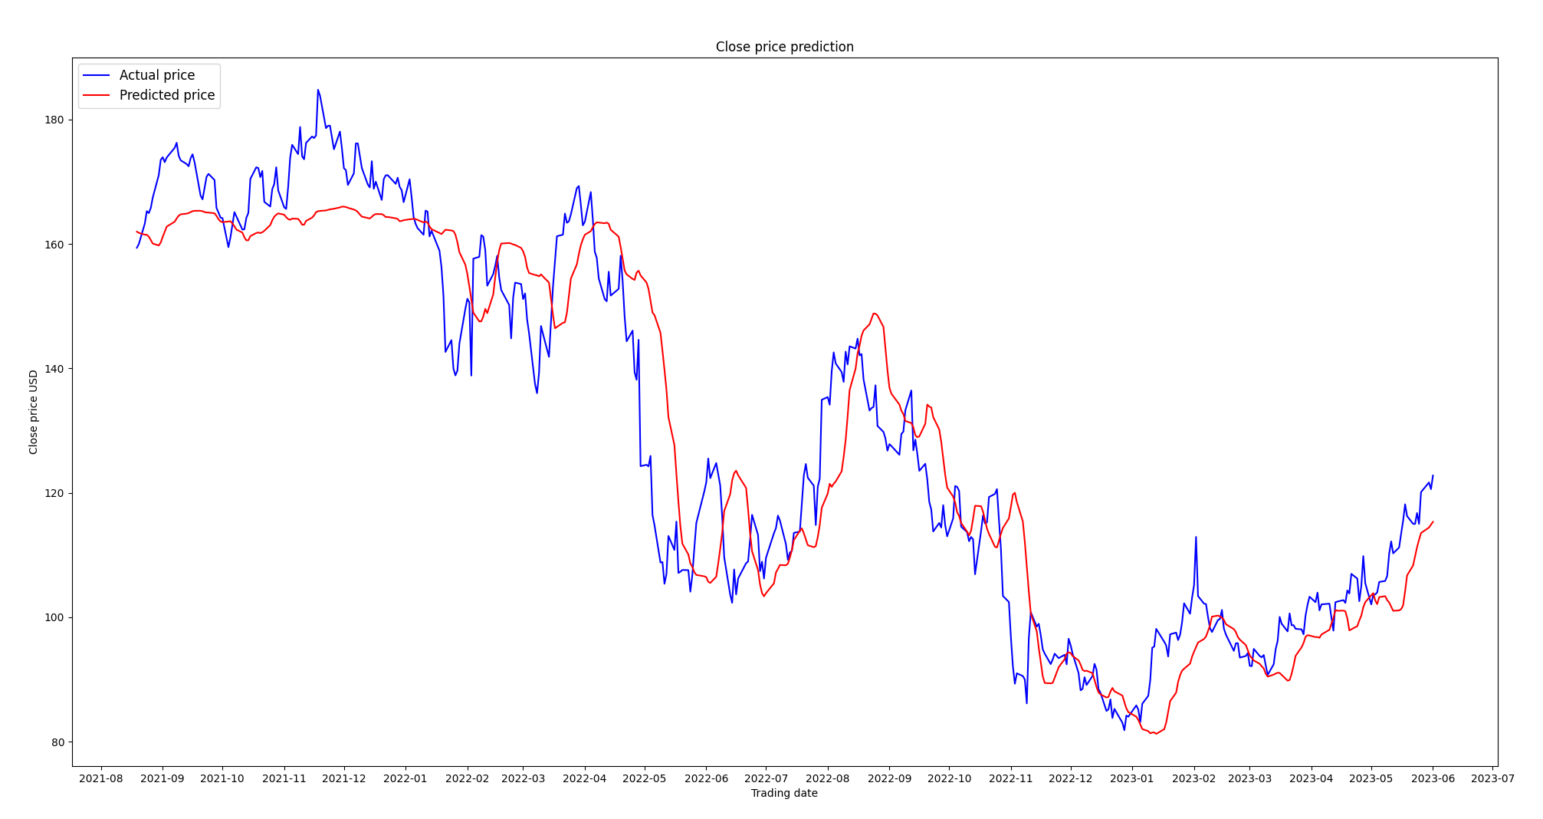
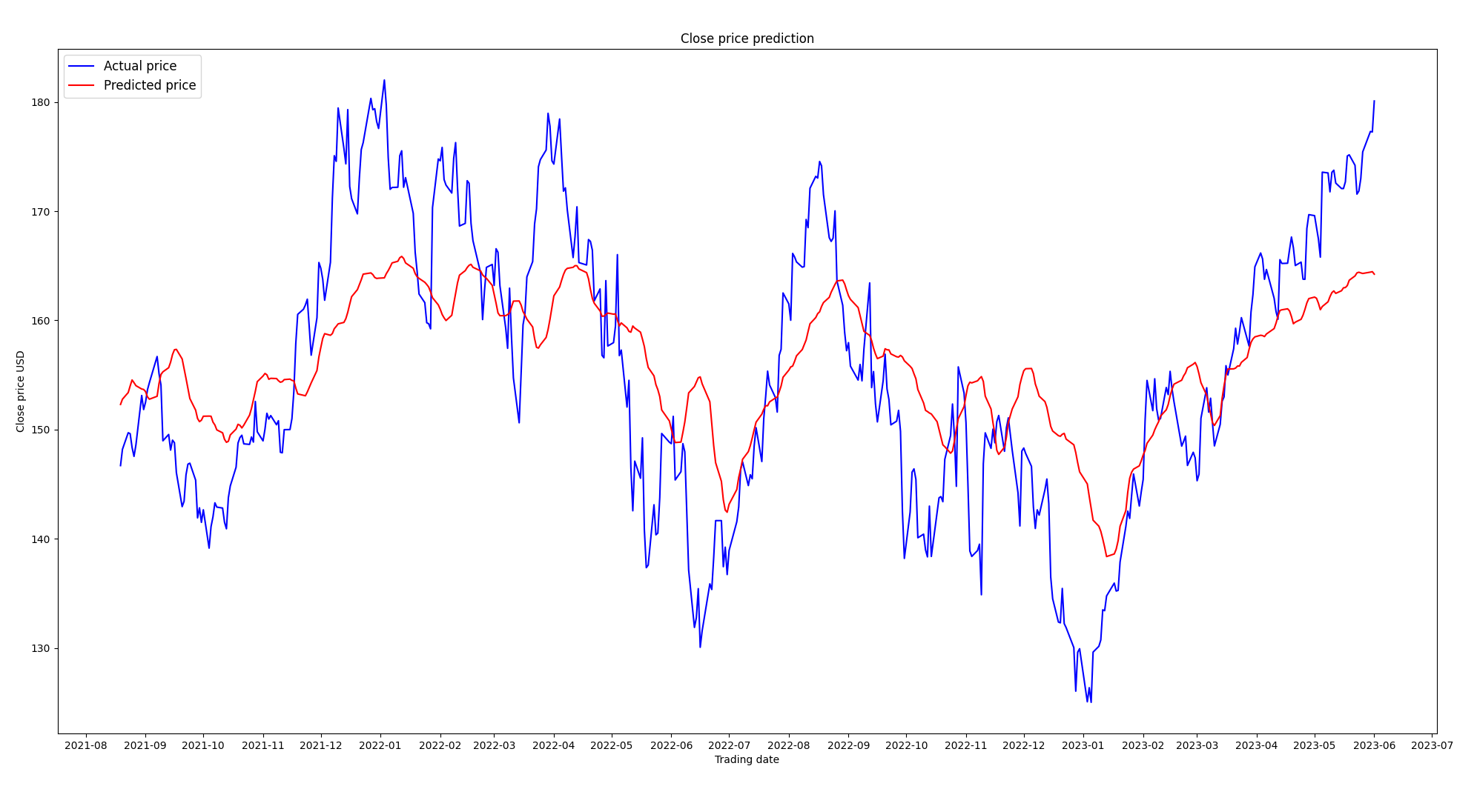
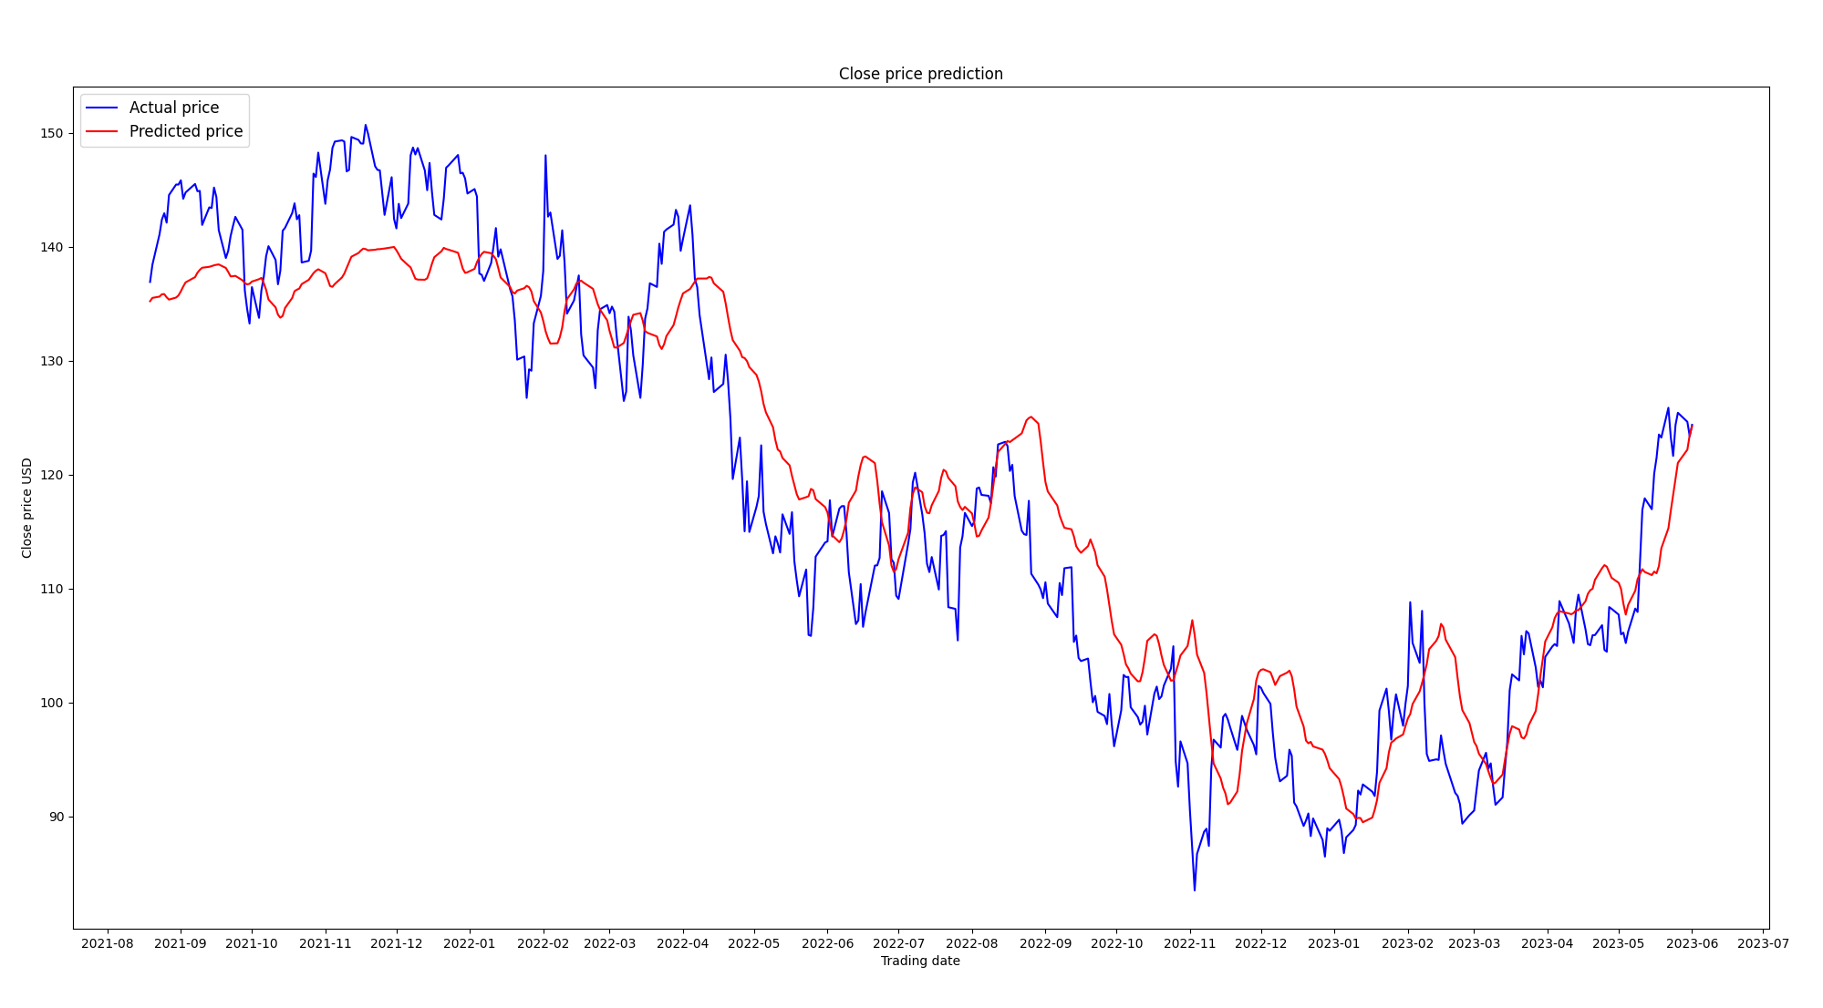
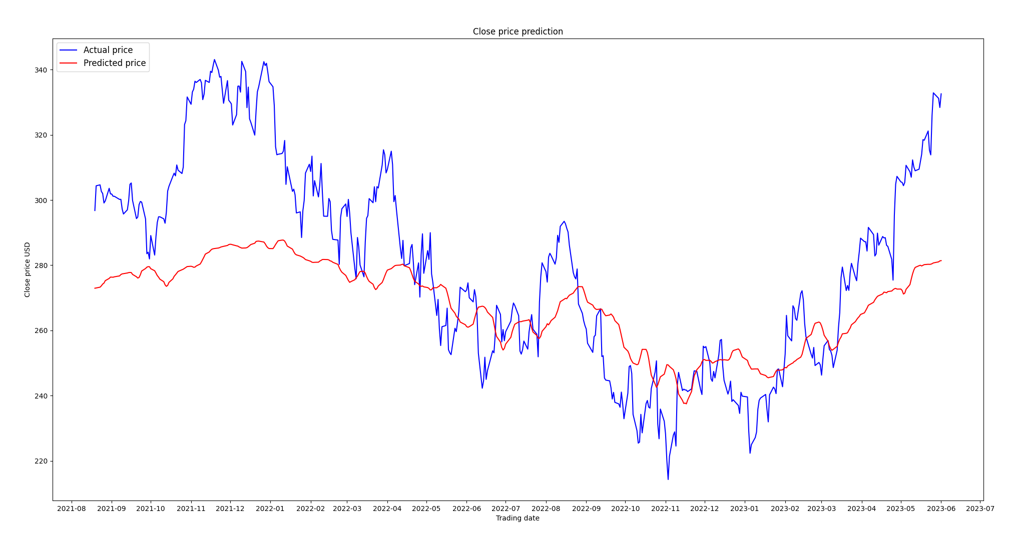
Experimente:
Înainte să normalizez setul de date pe porțiuni, am normalizat fiecare indicator din setul de date ca un întreg. În cazul acestei abordări am observat erori considerabile și predicții destul de inexacte.
Predicția pentru compania Amazon
Predicția pentru compania Apple
Predicția pentru compania Google
Predicția pentru compania Microsoft

Slide 13
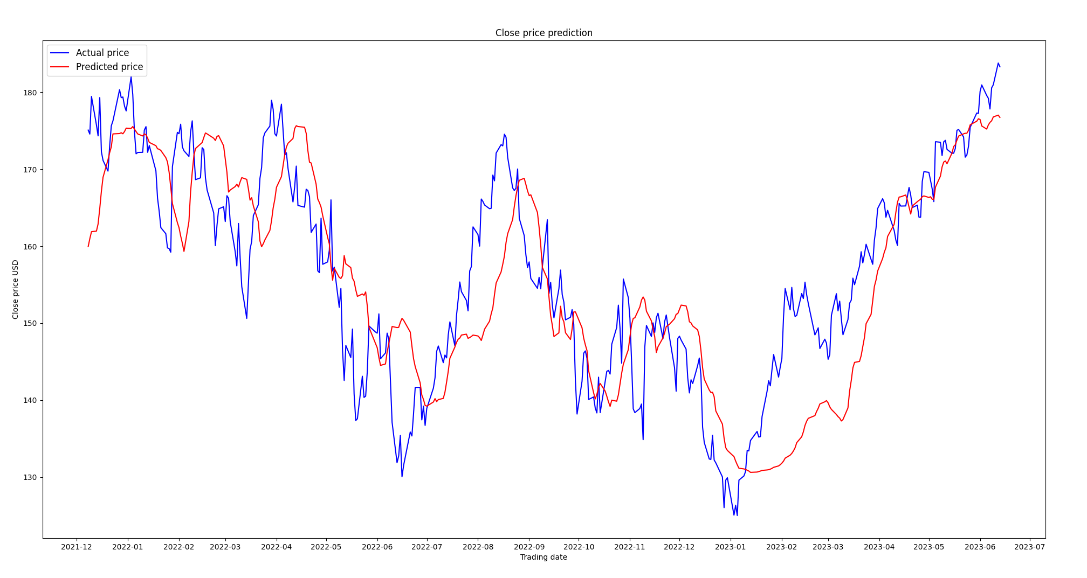
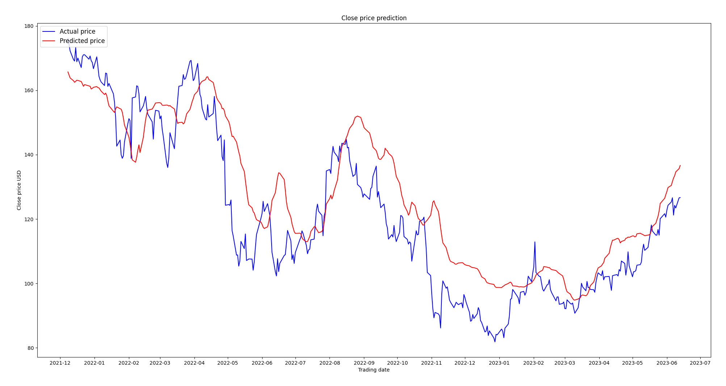
Experimente:
Companie | MSE | MAE | MAPE
Apple | 76.762215 | 7.035893 | 4.5047455
Google | 48.259743 | 5.7708097 | 4.878578
Amazon | 105.75478 | 7.848244 | 6.114836
Microsoft | 584.8309 | 19.320293 | 7.07427
Evaluarea rezultatelor obținute
Mododelul principal are ca și date de intrare valorile indicilor pe o perioadă de 10 de zile. În acest experiment am încercat să surprind cum se comportă modelul când primește ca și intrare valorile indicilor pe o perioadă de 80 de zile.
Predicția pentru compania Amazon
Predicția pentru compania Apple

Slide 14
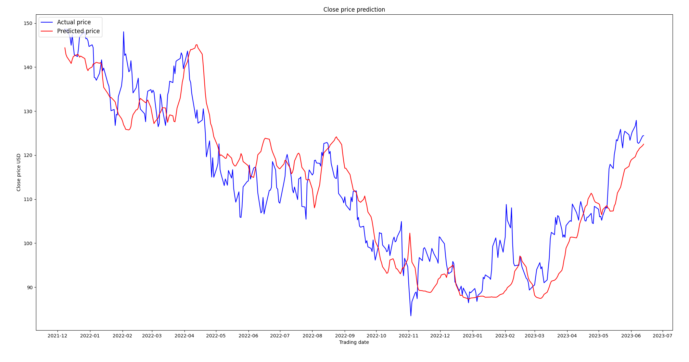
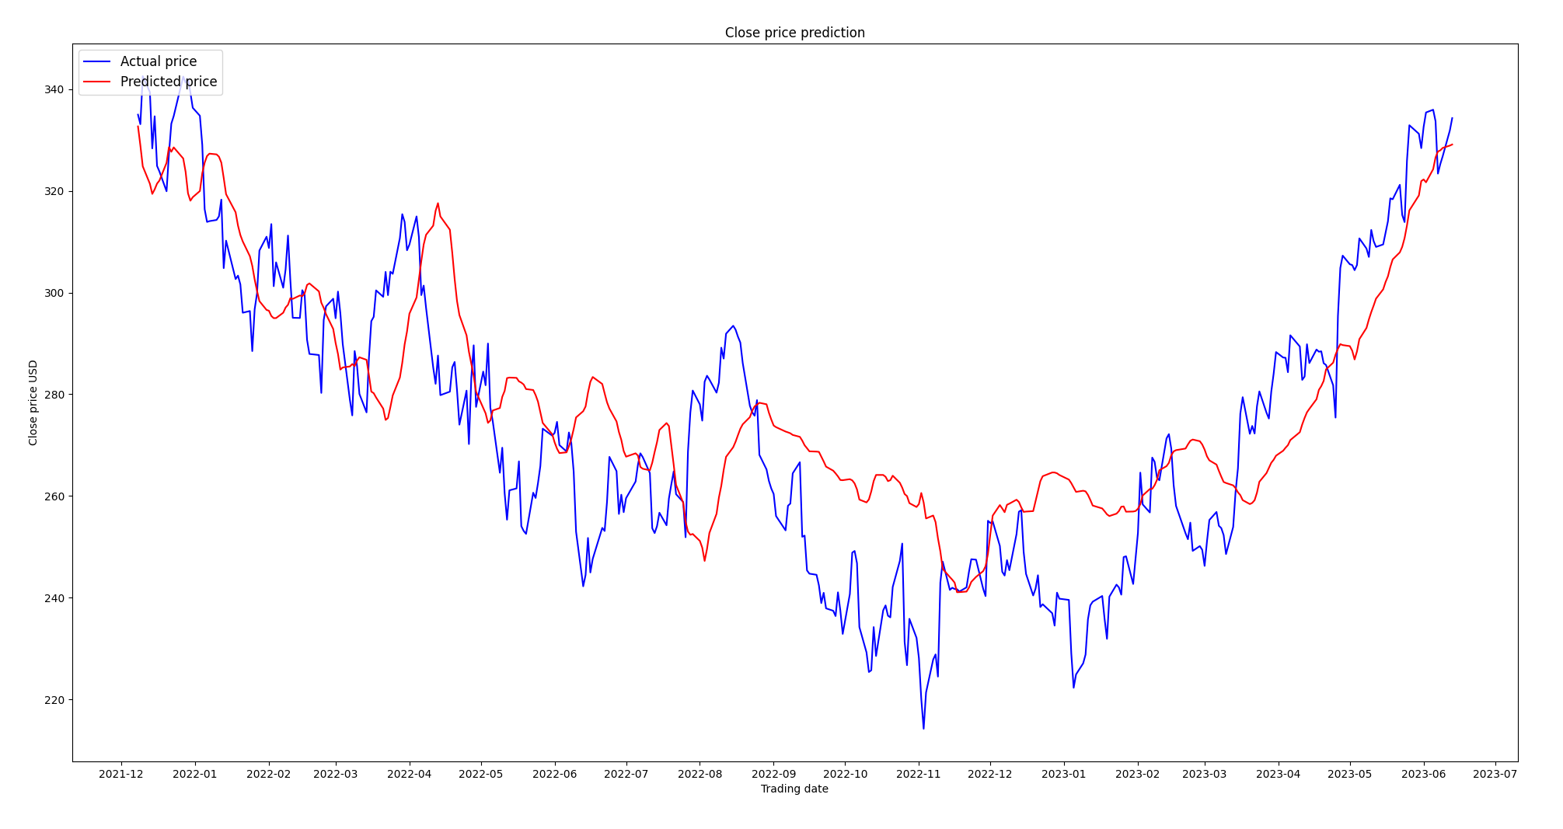
Experimente:
Predicția pentru compania Google
Predicția pentru compania Microsoft
Companie | MSE | MAE | MAPE
Apple | 75.69414 | 6.986184 | 4.603145
Google | 51.65823 | 5.8115034 | 5.2772374
Amazon | 160.91583 | 10.178679 | 7.9603853
Microsoft | 302.85306 | 14.516853 | 5.2732816
Evaluarea rezultatelor obținute

Slide 15
Aplicația practică:
Limbajul de programare utilizat pe partea de server a aplicației este Python.
Pentru a gestiona serviciile web a aplicației vom folosi framework-ul Flask
Pentru a stoca datele în baza de date vom folosi MySQL.
Pe partea de interfață grafică am ales să folosesc cadrul de lucru Angular.
Tot pe partea de interfața grafică am ales sa folosesc componente vizuale din bibliotecile: PrimeNG și
Syncfusion Essential JS.

Slide 16
Aplicația practică:
Funcționalități:
Autentificarea folsind email și parolă
Înregistrarea unui nou utilizator în aplicație folosind: prenumele, numele de familie, email
și parolă.
Notificarea utilizatorilor, în care se surprinde diferența dintre prețul generat de sistem în trecut și prețul actual.
Vizualizarea istoricului prețului acțiunii.
Prezicere bazată pe istoricul prețului acțiunii.

Slide 17
Aplicația practică:
Sarcini programate:
Una dintre sarcinile planificate are rolul de a actualiza baza de date cu informații noi despre acțiuni. Aceasta sarcină este programată să ruleze în fiecare zi la ora”04:00AM”.
O altă sarcină are rolul de a actualiza prețul corect pentru o anumită generare. Și această sarcină se rulează în fiecare zi la ora ”04:00 AM”.
A treia sarcină are un rol esențial în funcționarea corectă a aplicației și mai exact, antrenarea modeului cu date noi apărute. Această sarcină se rulează o dată la 100 de zile la ora ”00:00 AM”.

Slide 18
Limitări și îmbunătățiri:
Prima limitare se referă la setul de date utilizat pentru antrenare și testare, unde lipsa unor factori precum indicatorii macroeconomici și sentimentul pieței poate duce la erori de predicție.
În ceea ce privește direcțiile viitoare, se vor lua în considerare integrarea acestor variabile suplimentare în modelul nostru pentru a îmbunătăți mai mult precizia predicțiilor.
Se va încerca obținerea sentimentului pieței de pe anumite rețele de socializare sau site-uri de șiri specializate în analiza financiară.
În ceea ce privește aplicația web se va încerca extinderea suportului pentru mai multe acțiuni sau piețe bursiere.

Slide 19
Concluzii:
Am demonstrat că este posibil să se construiască un model bazat pe LSTM care poate anticipa cu un anumit grad de precizie fluctuațiile prețurilor acțiunilor pentru gigantii tehnologici precum Apple, Google, Microsoft și Amazon.
Deși modelul nostru are câteva limitări și poate fi îmbunătățit în continuare, rezultatele obținute până acum sunt încurajatoare.

